Slide 1

IDEJNO RJEŠENJE SUSTAVA ZA EVIDENCIJU OSOBA I PRAĆENJE KORIŠTENJA RESURSA
Sveučilište u Splitu Fakultet Elektrotehnike, Strojarstva i Brodogradnje
B. Božinović , M. Ivanda, M. Medak, A. Žuljević

Slide 2
Sadržaj
O problemu
Korisnički zahtjevi
Arhitektura sustava
POC

Slide 3
O problemu
Praćenje vremena koje pojedini član provodi u nekom objektu
Praćenje zauzetosti prostorija
Imunost na prevare

Slide 4

Korisnički zahtjevi – funkcionalni
3 vrste korisnika sustava: student, profesor, administrator
Student
Evidencija vlastite prisutnosti
Pregled vlastite prisutnosti
Mogućnost odabira vremenskog intervala
Usporedba sa zahtjevanom kvotom
Obavijesti:
Uspješna/ neuspješna evidencija
Nedolazak na nastavu
Niska stopa dolaznosti

Slide 5

Profesor
Evidencija vlastite prisutnosti
Pregled vlastite prisutnosti
Odabir vremenskog intervala
Odabir predmeta
Manualna evidencija studenata
Pregled prisutnosti u realnom vremenu (lista studenata)
Mogućnost pretraživanja po imenu, broju indeksa
Sortiranje po abecednom redu
Pretraga studenata po imenu, grupi, predmetu, broju indeksa
Obavijesti
Odlazak studenta s nastave
Uspješno/neuspješno evidentiranje
Prosječno trajanje nastave za pojedini predmet/prostoriju
Evidencija broja sati rada

Slide 6
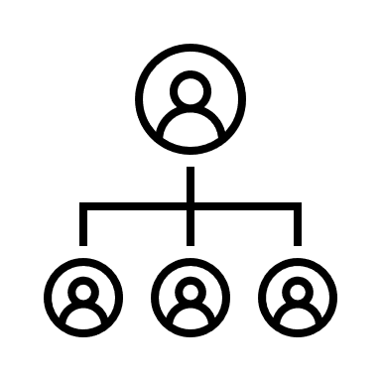
Administrator
Pregled evidencije prisustva po: prostoriji, profesoru, studentu, vremenskom intervalu, predmetu
Sortiranje predmeta po postotku prisutnosti
Unos postotka za zadovoljenje prisutnosti
Ispit studenta koji nisu zadovoljili minimalan postotak
Uvid u način pojedine evidencije (manualno ili automatski putem sustava)
Obavijesti
Neodržani sat
Greške u radu sustava
Detektirane sigurnosne prijetnje

Slide 7
KorisniČki zahtjevi - nefunkcionalni
Sigurnost – enkripcija podataka
Pouzdanost – spriječiti napade ili barem ih detektirati
Točnost – evidentirati prisutnost u rezoluciji 1 min
Tehnologije – starost min 10 godina zbog sigurnosti
Uporabljivost
Općenitost – iskoristiv u drugim industrijama
Cijena – < 2000 kn po prostoriji
Usklađenost za zakonima - GDPR

Slide 8


Arhitektura sustava – moduli i tehnologije
Mobilni uređaj za timbravanje umjesto kartica/tokena
Mobilna aplikacija
NFC
Dvostrana komunikacija
Dostupnost
WiFi
Prikupljanje informacija u realnom vremenu na automatiziran način
Nema uparivanja s baznom stanicom
Rasprostranjenost
Wifi mesh
Dual band

Slide 9
Postaviti NFC čitače u prostorije i svakom dati jedinstveni naziv
WiFi pristupne točke u svakoj prostoriji imaju jedinstveni SSID
Prijava u aplikaciju putem AAI korisničkog računa
Autentifikacija preko posebnog API-ja
Povezivanje uređaja s korisnikom
Aktivacija NFC na mobilnom uređaju
Korisnik prislanja mobitel na NFC čitač u prostoriji
Korištenjem NFC protokola naređuje uređaju spajanje na zadanu WiFi pristupnu točku s potrebnim podacima
Nakon spajanja aplikacija šalje IP I MAC adresu
Evidencija uspješna
Dodjela IP adresa preko DHCP servera na svakoj Wifi pristupnoj točki
NFC čitač sprema i čita podatke s aplikacijskog servera
Logika aplikacijskog servera bit će implementira u Node.js (Express)
Na produkciji bit će hostan na Linux serveru (Ubuntu)
Apache web server – povezivanje sa sustavom
Na strani aplikacijskog servera inicijalizira se sesija koja u određenim intervalima izvršavati PING naredbu prema IP adresama svih uređaja zapisanim u sustavu

Slide 10
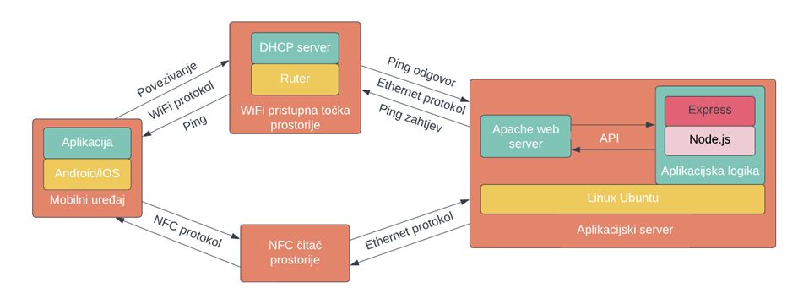

Slide 11
Mrežna arhitektura sustava
Problem
Svi uređaji koji se nalaze „iza“ mrežnog rutera imaju privatne IP adrese - uređaj koji se nalazi izvan LAN-a ne može poslati paket na privatnu IP adresu
Da bi aplikacijski server mogao izvršiti ping naredbu nad mobilnim uređajem u nekoj od prostorija potrebno je definirati određenu topologiju pod mreže

Slide 12
Za privatne adrese koristit ćemo 192.168 klasu
Cijeli sustav povezan je na 1 glavni ruter preko kojeg je moguć pristup internetu izvan lokalne mreže – 192.168.0.0
Ruter aplikacijskog servera – 192.168.1.0
Pristupne točke – 192.168.2.0 , 192.168.3.0, itd
Ograničenje – max 255 prostorija
Na aplikacijski server povezani svi NFC čitači
Svaki ruter definira vlastit podmrežu na koju se spajaju mobilni uređaji – 192.168. [1-255].0
Ograničenje – max 255 korisnika unutar prostorije
Na ovaj način moguće je realizirati ping naredbu aplikacijskog servera na neki od mobilnih uređaja uodređenoj prostoriji

Slide 13
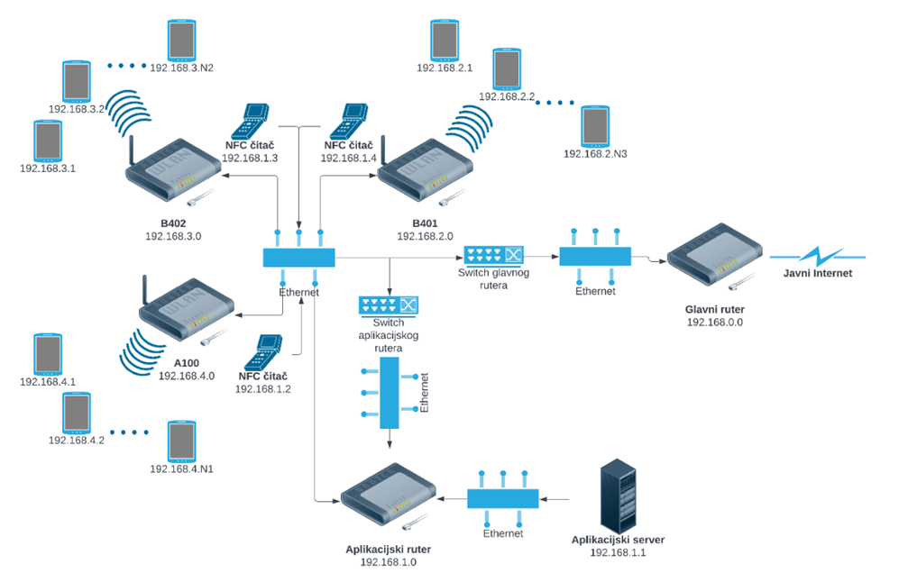

Slide 14
Primjer
Aplikacijski server – 192.168.1.1
Uređaj kojeg želimo pingati – 192.168.4.5
Aplikacijski server provjerava postoji li uređaj s tom IP adresom na njegovoj lokalnoj mreži
Mrežnom maskom zaključuje da pripada drugoj mreži i šalje paket na default gateway
Default gateway proslijeđuje paket na glavni ruter
Glavni ruter mrežnom maskom zaključuje da paket treba proslijediti na ruter koji definira mrežu s 192.168.4.0/24 adresama
Ruter s adresom 192.168.4.0 predstavlja ruter ciljane prostorije na koji su povezani svi uređaji u prostoriji
Paket šalje mobilnom uređaju 192.168.4.5 i ako ping uspije korisnik se evidentira kao prisutan
Paket s informacijom o ishodu na isti način propagira se natrag do aplikacijskog servera

Slide 15
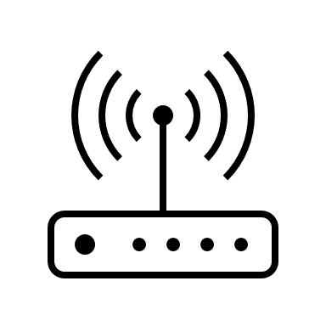

Rad sustava u određenim situacijama
Pauza između predavanja
Automatsko povezivanje na WiFi
Početak i završetak sesije
Ilegalna evidencija
1 MAC adresa – 2 IP adrese
Limitacija sustava – Wifi domet izvan postorije

Slide 16
Zadovoljenje nefunkcionalnih zahtjeva
Sigurnost – ranjivost bežičnih komunikacijskih kanala
Deauthentication attack
Radio jamming
Pouzdanost – NFC signalizira ukoliko sustav nije u funkciji, profesor može naknadno ručno unijeti prisutnost
Točnost – Ping naredba se vrši svako 1 min
Tehnologije – Sve korištene tehnologije zadovoljavaju
Općenitost – Moguće promjene u rolama
Cijena
Dual Band Wifi pristupna točka – 150 eura
NFC čitač – 50 eura
Ethernet kabeli – 4 eura
Povećanje cijene moguće u slučaju velikog broja prostorija
Usklađenost sa zakonima – formular za suglasnost korištenja osobnih podataka

Slide 17


Primjer korištenja
Profesor izvršava početno NFC očitavanje
Spajanje profesorovog mobitela na pristupnu točku uz pomoć podataka poslanih od strane NFC čitača
Aplikacija na mobilnom uređaju šalje IP I MAC adresu čitaču
Čitač šalje adrese na aplikacijski server koji ih sprema u sustav i povezuje s profesorom

Slide 18
Primjer korištenja
Čitač signalizira uspješnost evidencije
Studenti ulaze i vrše NFC očitavanje na isti način
Aplikacijski server svako 60 sekunda vrši ping naredbu svim IP adresama u sustavu te evidentira prisutnost
Profesor završava sa satom i izvršava drugo NFC očitavanje.
Aplikacijski server prekida sesiju

Slide 19
Proof of Concept – Sistemska podrška
Korišteni su sljedeći hardverski resursi:
Raspberry Pi 4 Model B 4GB RAM
32GB SD kartica kao medij pohrane za Raspberry Pi računalo
Raspberry Pi metalna kutija za prenosivost
Raspberry Pi 4 ventilator - postavljen na metalnu kutiju za potrebe hlađenja. Crvena žica spojena je na RasppberryPi pin 2 za napajanje od 5V dok je crna žica spojena na pin 6 uzemljenje
Napajanje korištenjem adaptera električne energije za održavanje randog napona u intervalu 4.75V - 5.25V koji je predviđen za Raspberry Pi računalo

Slide 20
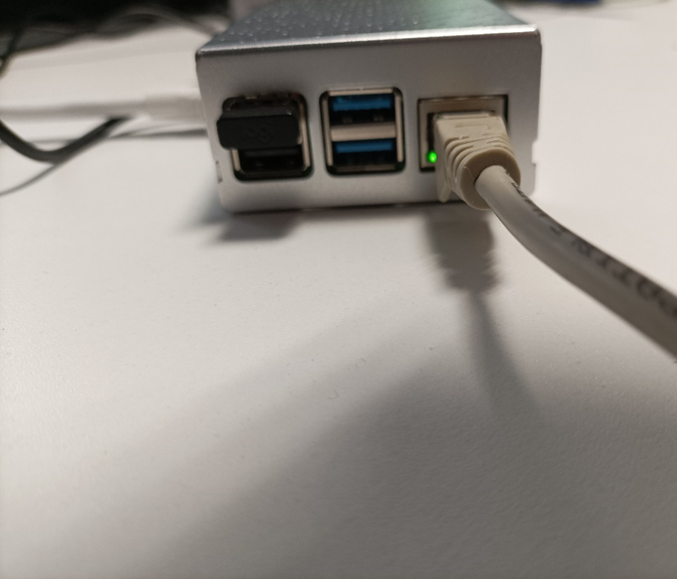
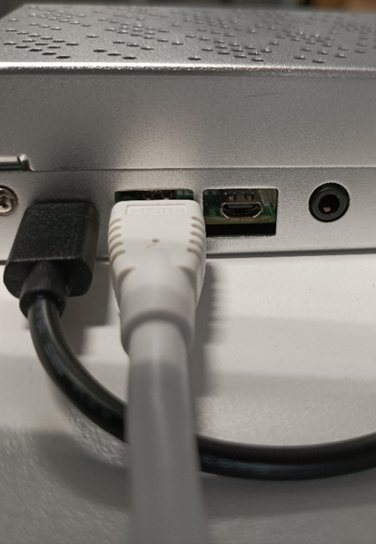
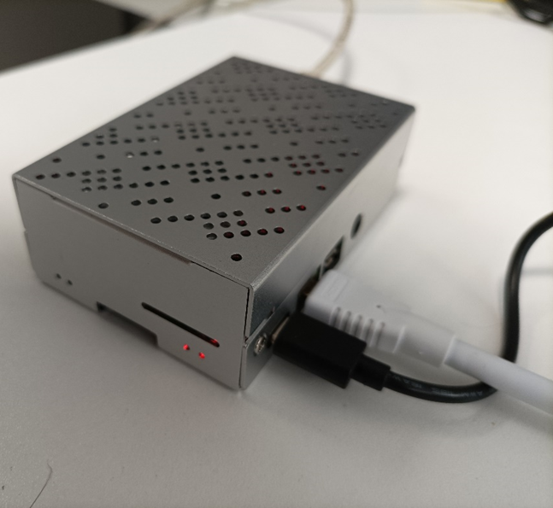
Za realizaciju NFC aspekta planirana je nabava Adafruit PN532 NFC/RFID controller breakout board - v1.6 . Planirano je fizičko spajanje zadane pločice na Raspberry Pi i to na sljedeći način:
PN532 SCK → RPi GPIO 11 (SPI_CLK)
PN532 MISO → RPi GPIO 09 (SPI_MISO)
PN532 MOSI → RPi GPIO 10 (SPI_MOSI)
PN532 SSEL → RPi GPIO 08 (SPI_CE0_N)
PN532 3.3v → RPi 3.3v (multiple pins)
PN532 GND → RPi GND (multiple pins)
Komunikacija između Raspberry Pi računala i NFC pločice odvijala bi se preko SPI sučelja uz korištenje libnfc biblioteke.

Slide 21
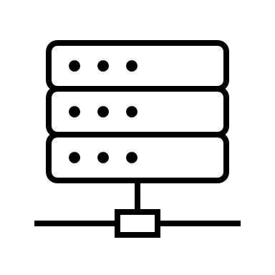

Proof of Concept – Aplikacijski server i baza podataka
Aplikacijski server i baza podataka instalirani su na Raspberry Pi računalu na koje je instaliran Raspbian GNU/Linux 10
Node.js verzija 10.24.0
Dependencies:
Bcrypt
Dotenv
Express
Morgan
Winston
Pg
Ping
Sequelize

Slide 22


PostgreSQL DBMS verzije 11.18
PgAdmin3
Zbog problema pristupa Raspberry Pi računalu izvan LAN-a u kojem se nalazi i nemogućnosti korištenja statičke IP adrese korišteno je PiTunnel rješenje koje po principu sličnom VPN serveru dodjeljuje Raspberry Pi računalu javnu domenu

Slide 23
Proof of Concept – Klijentska aplikacija
Android verzija
Android Studio IDE – Java programski jezik
Funkcionalnosti:
Autentikacija
Pregled ostvarenog prisustva
Početak sesije predmeta od strane profesora
Registracija studenata za evidenciju
Zatvaranje sesije predmeta od strane profesora

Slide 24
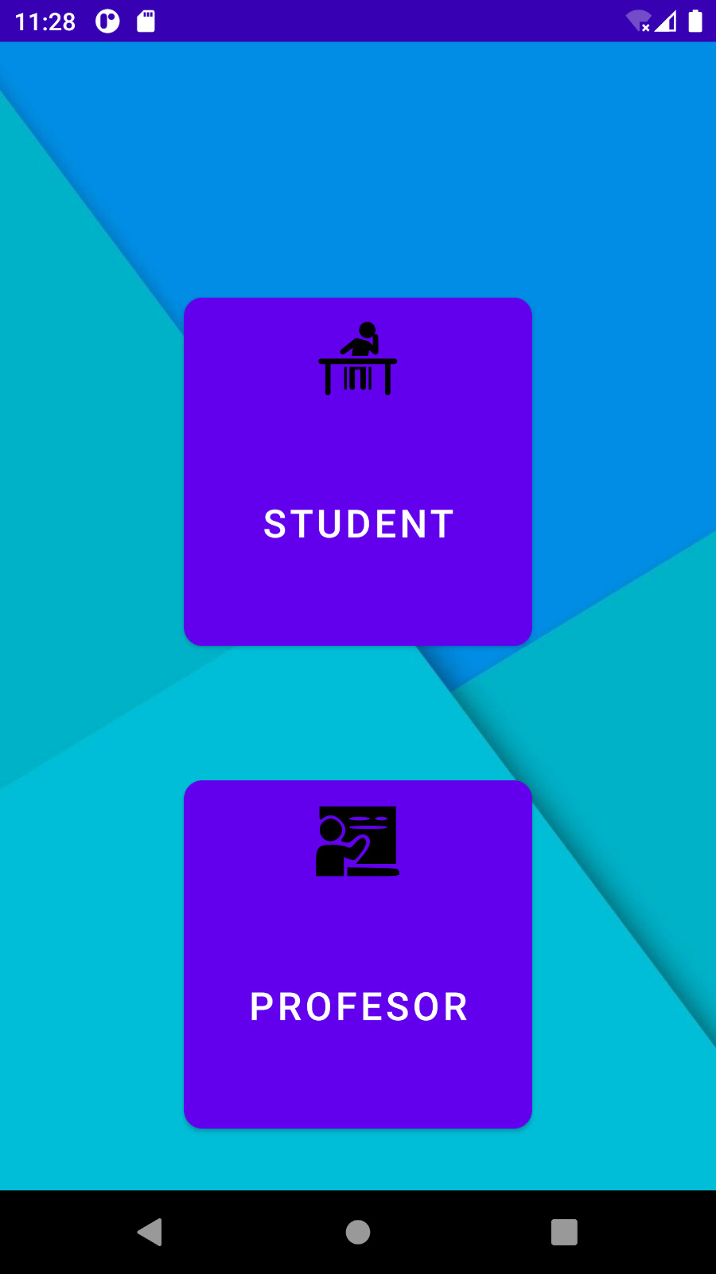
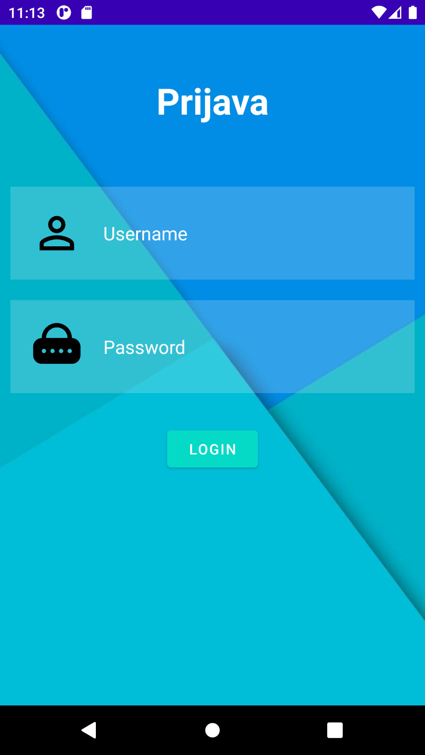
Mobilna aplikacija

Slide 25
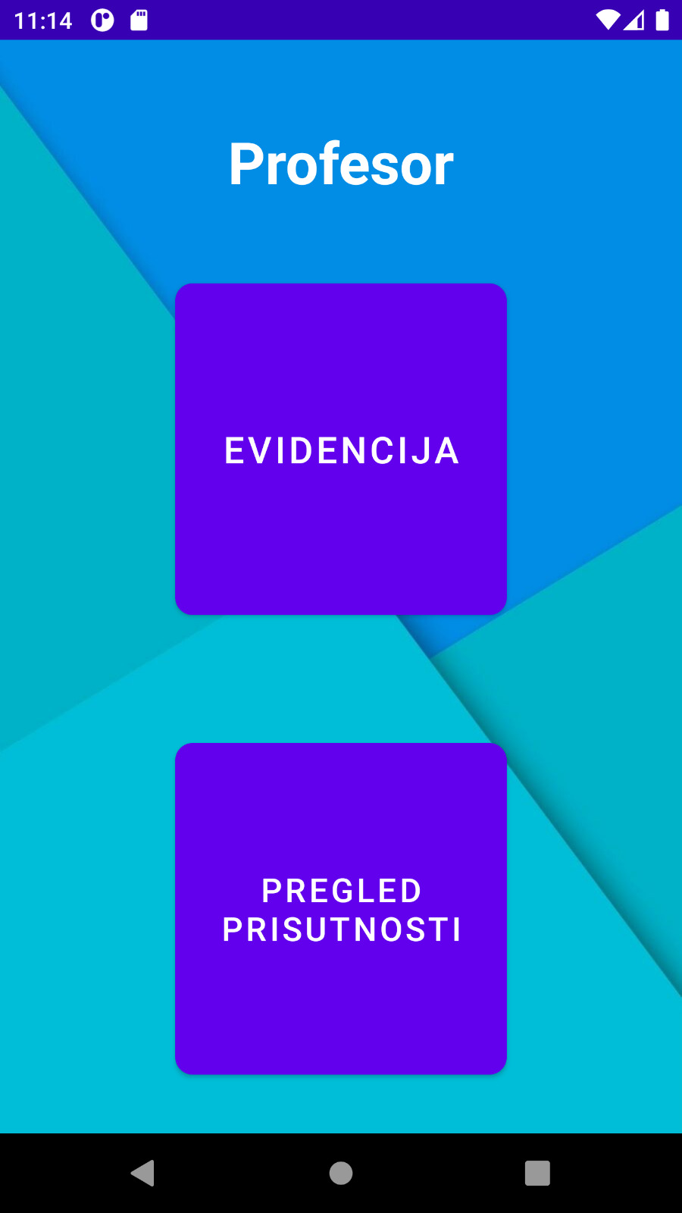
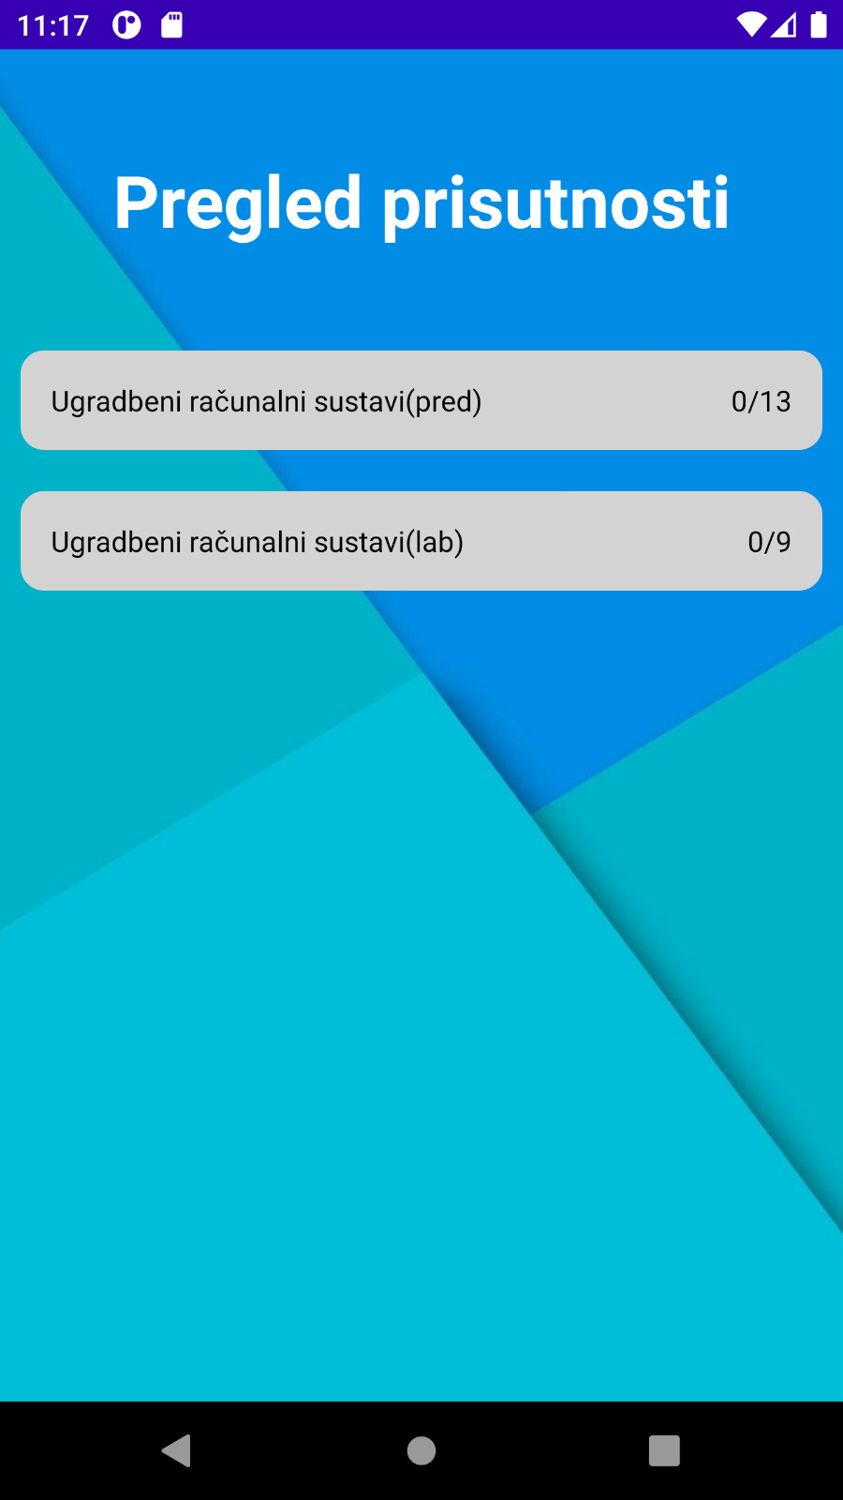
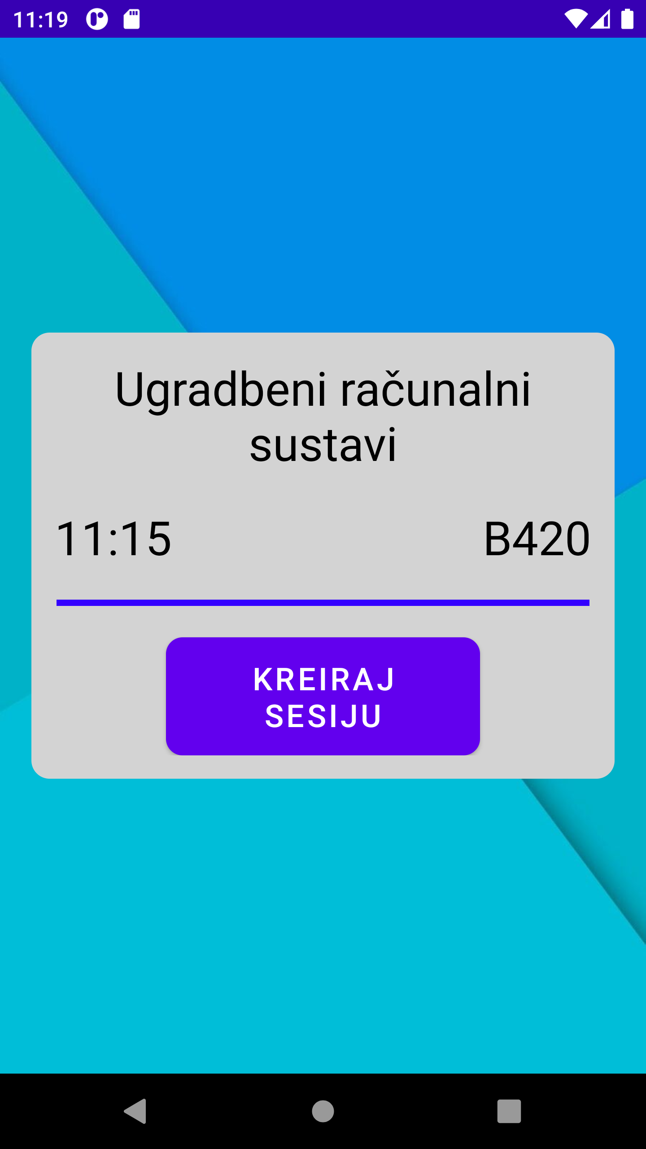

Profesorske opcije

Slide 26


Studentove opcije

